Slide 1








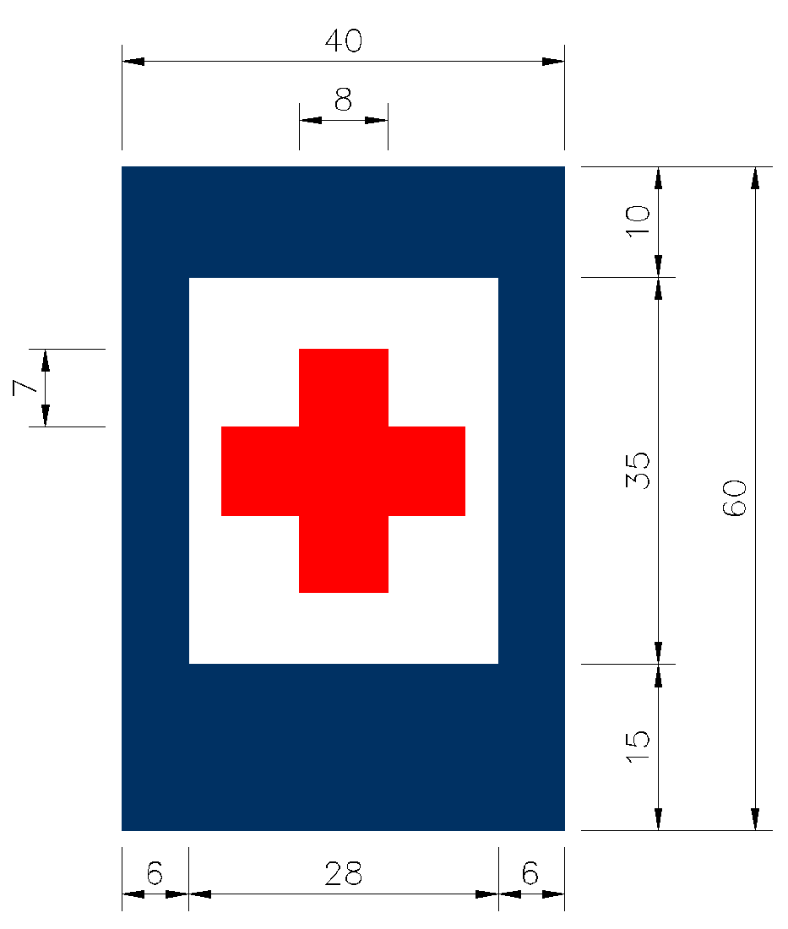






花蓮縣花蓮市北濱國民小學-校園防災地圖(地震災害)
經度：
東經121度36分59.30秒
緯度：
北緯23度58分39.19秒
107年
北濱國小製
北 濱 街
防救災資訊
災害通報單位
廚房
宿舍
六甲
五甲
四甲
輔導室
電腦教室
自然教室
校長室
視聽教室
教育部校安中心
02-33437855
02-33437856
花蓮縣政府災害應變中心
03-84621199#6011~6020
花蓮市災害應變中心
03-834-2995
花蓮縣教育處
03-462-860
2F
1F
正
門
三甲
二甲
圖書室
地下室
一甲
幼兒園
辦公室
健康中心
花
蓮
街
海洋教室
英語情境教室
最終集
合地點
六甲
五甲
警消醫療單位
資訊室
四甲
後
門
三甲
軒轅派出所
03-8328344
消防分隊
03-8316539
門諾醫院
03-8241234
報平安留言平台
1991
二甲
一甲
幼兒園
美勞教室
舞
蹈
教
室
海 濱 街
西
北 濱 地 下 道
西
南
北
器材室
南
北
東
學校災害潛勢資訊
東
淹水潛勢:高
海嘯潛勢:低
地震潛勢:低
坡地潛勢:低
人為潛勢:低
輻射潛勢:無
(依全國各級學校災害
潛勢資訊管理系統)
太平洋公園
5
10
0
5
10
m
m
圖例 | 室內避難 處所 | 室外避難 處所 | 人車轉運 集結點 | 滅火器 | 危險區域
 | 指揮中心 | 通訊設備 放置點 | 救援器材 放置點 | 物資儲備點 | 急救站
標示
建議內路線
建議外路線

